Slide 1
Résultats 2016 – Bruxelles
Expérimentations sur Chiens et Chats
Prepared FOR:

Slide 2
MÉTHODOLOGIE
2

Slide 3
Fiche technique
UNIVERS
DURÉE DE L’INTERVIEW
Population belge âgée de 18 ans et plus
5 minutes
TAILLE DE L’ECHANTILLON
COLLECTE DES DONNEES
Total: N=3250 (BELGIQUE) Pour chaque province et Bruxelles 300 personnes à l'exception du Luxembourg (250 personnes).
CAWI
Échantillon interrogé on-line via l’Access Panel d’Ipsos.
METHODE DES QUOTAS*
DATES DU TERRAIN
Sexe
Âge
Habitat
Occupation
Niveau d’éducation
Taille du ménage
dU:
25/05/2016
AU:
06/06/2016
*Les données ont été pondérées par province

Slide 4
Profil des personnes interrogées
BRUXELLES
SEXE
ÂGE
TAILLE DE MÉNAGE
48%
34%
36%
1 personne
2 personnes
3 personnes
4+ personnes
30%
52%
15-34
35-54
55+
HABITAT
NIVEAU D’ÉDUCATION
ANIMAL*
OCCUPATION
*Question oui/non
Échantillon: échantillon total n=300
Inférieur = primaire+ secondaire inférieur
Moyen = secondaire supérieur
Supérieur = enseignement supérieur+universitaire

Slide 5
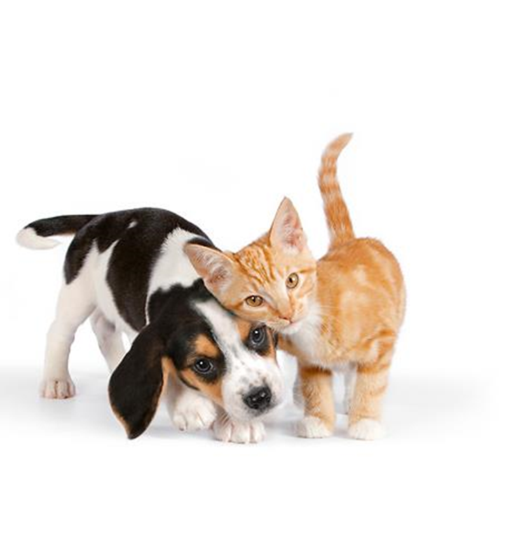
RÉSULTATS
5

Slide 6
EXPÉRIMENTATIONS SUR CHIENS ET CHATS

Slide 7
37% des Bruxellois indiquent que des expériences/expérimentations sur des chiens sont réalisées à Bruxelles, tandis que 35% pensent que c’est également le cas pour les chats.
PENSEZ-VOUS QU’A BRUXELLES DES EXPÉRIENCES/ DES EXPÉRIMENTATIONS SONT RÉALISÉES SUR DES…?
BRUXELLES
63
65
PAS D’ACCORD (%)
37
35
D’ACCORD (%)
Chiens (A) | Chats (B)
Base: Échantillon total Bruxelles (n=300)
Question: Q1 Pensez-vous qu’à Bruxelles des expériences/ des expérimentations sont réalisées sur …? ABCD: 95% significance level

Slide 8
A Bruxelles, les femmes et ceux ayant un animal de compagnie sont les plus convaincus que des expériences/expérimentations sont réalisées sur des chiens et/ou des chats. Les personnes ayant un niveau d’éducation moyen semblent être les moins convaincues.
PENSEZ-VOUS QU’A BRUXELLES DES EXPÉRIENCES/ DES EXPÉRIMENTATIONS SONT RÉALISÉES SUR DES…?
BRUXELLES
BXL
SEXE
ÂGE
NIVEAU D’ÉDUCATION
ANIMAL
A
J
TOT. | H (A) | F (B) | 18-34 (C) | 34-54 (D) | 55+ (E) | INF. (F) | MOY. (G) | SUP. (H) | OUI (I) | NON (J)
TOT. | H (A) | F (B) | 18-34 (C) | 34-54 (D) | 55+ (E) | INF. (F) | MOY. (G) | SUP. (H) | OUI (I) | NON (J)
Base: Échantillon total Bruxelles (n=300)
Question: Q1 Pensez-vous qu’à Bruxelles des expériences/ des expérimentations sont réalisées sur …? ABCD: 95% significance level

Slide 9
INTERDICTION DES EXPERIENCES SUR CHIENS ET CHATS

Slide 10
LES EXPERIENCES SUR LES … DOIVENT ETRE INTERDITES
90% des Bruxellois trouvent que les expériences sur les chiens et les chats devraient être interdites.
BRUXELLES
Chiens (A) | Chats (B)
Base: Échantillon total Bruxelles (n=300)
Question: Q2. Pourriez-vous indiquer dans quelle mesure vous êtes d’accord ou non avec les affirmations suivantes ? ABCD: 95% significance level

Slide 11
LES EXPERIENCES SUR LES … DOIVENT ETRE INTERDITES
Plus de femmes que d’hommes bruxellois trouvent que les expérimentations animales doivent être interdites. Plus le niveau d’éducation est bas, plus on est d’accord avec une interdiction sur les expérimentations animales.
BRUXELLES
BXL
SEXE
ÂGE
NIVEAU D’ÉDUCATION
ANIMAL
A
TOT. | H (A) | F (B) | 18-34 (C) | 34-54 (D) | 55+ (E) | INF. (F) | MOY. (G) | SUP. (H) | OUI (I) | NON (J)
GH
TOT. | H (A) | F (B) | 18-34 (C) | 34-54 (D) | 55+ (E) | INF. (F) | MOY. (G) | SUP. (H) | OUI (I) | NON (J)
Base: Échantillon total Bruxelles (n=300)
Question: Q2. Pourriez-vous indiquer dans quelle mesure vous êtes d’accord ou non avec les affirmations suivantes ? ABCD: 95% significance level

Slide 12
QUE VAUT-IL MIEUX FAIRE AVEC LE CHIEN OU LE CHAT APRÈS L’EXPÉRIENCE

Slide 13
LES EXPÉRIENCES SUR LES CHIENS ET LES CHATS SONT AUTORISÉES A BRUXELLES. D’APRÈS VOUS, QUE VAUT-IL MIEUX FAIRE AVEC LE CHIEN OU LE CHAT APRÈS L’EXPÉRIENCE ?
77% des Bruxellois trouvent que l’animal d’expérience doit être proposé à l’adoption, tandis que 17% trouve que l’animal doit être tué.
BRUXELLES
CHIENS & CHATS
Base: Échantillon total Bruxelles (n=300)
Question: Q4. Les expériences sur les chiens et les chats sont autorisées à Bruxelles. D’après vous, que vaut-il mieux faire avec le chien ou le chat après l’expérience ?

Slide 14
LES EXPÉRIENCES SUR LES CHIENS ET LES CHATS SONT AUTORISÉES A BRUXELLES. D’APRÈS VOUS, QUE VAUT-IL MIEUX FAIRE AVEC LE CHIEN OU LE CHAT APRÈS L’EXPÉRIENCE ?
Plus de femmes bruxelloises trouvent qu’un animal d’expérience doit être proposé à l’adoption, ainsi que les personnes ayant un niveau d’éducation inférieur et ceux ayant un chien ou chat. Les plus de 55 ans sont moins convaincus.
BRUXELLES
BXL
SEXE
ÂGE
NIVEAU D’ÉDUCATION
ANIMAL
H
CHIENS & CHATS
TOT. | H (A) | F (B) | 18-34 (C) | 34-54 (D) | 55+ (E) | INF. (F) | MOY. (G) | SUP. (H) | OUI (I) | NON (J)
Base: Échantillon total Bruxelles (n=300)
Question: Q4. Les expériences sur les chiens et les chats sont autorisées à Bruxelles. D’après vous, que vaut-il mieux faire avec le chien ou le chat après l’expérience ?
ABCD: 95% significance level

Slide 15
VOLONTÉ D’ADOPTER UN ANIMAL D’EXPÉRIENCE

Slide 16
39% des Bruxellois seraient disposés à adopter un chien d’expérience, tandis que 41% serait disposé à le faire un chat d’expérience.
SERIEZ-VOUS DISPOSÉ(E) À ADOPTER UN CHIEN OU UN CHAT D’EXPÉRIENCE NÉCESSITANT DES SOINS SPÉCIFIQUES (tant que les expériences sur les chiens et les chats sont encore autorisées) ?
BRUXELLES
Chiens (A) | Chats (B)
Base: Échantillon total Bruxelles (n=300)
Question: Q5. Seriez-vous disposé(e) à adopter un chien ou un chat d’expérience nécessitant des soins spécifiques (tant que les expériences sur les chiens et les chats sont encore autorisées) ? ABCD: 95% significance level

Slide 17
Les personnes ayant un chien ou chat sont plus disposés à adopter un animal d’expérience, ainsi que les personnes ayant un niveau d’éducation inférieur et les femmes. Les plus de 55 ans sont moins disposés à adopter.
SERIEZ-VOUS DISPOSÉ(E) À ADOPTER UN CHIEN OU UN CHAT D’EXPÉRIENCE NÉCESSITANT DES SOINS SPÉCIFIQUES (tant que les expériences sur les chiens et les chats sont encore autorisées) ?
BRUXELLES
BXL
SEXE
ÂGE
NIVEAU D’ÉDUCATION
ANIMAL
E
E
H
J
TOT. | H (A) | F (B) | 18-34 (C) | 34-54 (D) | 55+ (E) | INF. (F) | MOY. (G) | SUP. (H) | OUI (I) | NON (J)
E
H
J
E
TOT. | H (A) | F (B) | 18-34 (C) | 34-54 (D) | 55+ (E) | INF. (F) | MOY. (G) | SUP. (H) | OUI (I) | NON (J)
Base: Échantillon total Bruxelles (n=300)
Question: Q5. Seriez-vous disposé(e) à adopter un chien ou un chat d’expérience nécessitant des soins spécifiques (tant que les expériences sur les chiens et les chats sont encore autorisées) ? ABCD: 95% significance level

Slide 18
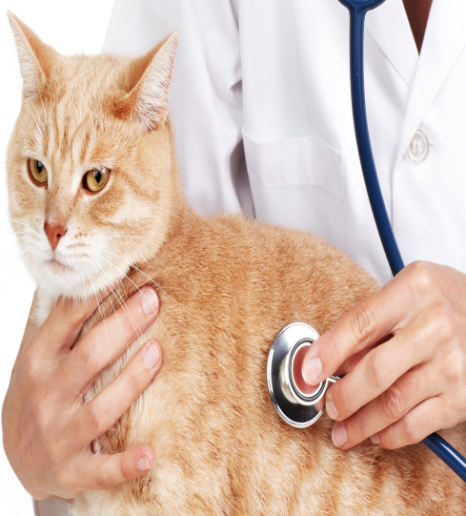
LA RECHERCHE POUR LES MEDICAMENTS POUR ANIMAUX
18

Slide 19
IL EXISTE AUJOURD’HUI DES PROJETS DE RECHERCHE QUI TESTENT DE NOUVEAUX MÉDICAMENTS POUR ANIMAUX SUR DES CHIENS ET DES CHATS SOUFFRANT D’UNE AFFECTION. CERTAINES PERSONNES LAISSENT PARTICIPER LEUR CHAT/CHIEN MALADE À UN TEL PROJET DE RECHERCHE DANS L’ESPOIR QUE CELA PUISSE AIDER LEUR PROPRE ANIMAL OU D’AUTRES ANIMAUX.

Slide 20
67% des Bruxellois sont disposés à tester des médicaments pour animaux sur leur animal de compagnie atteint de la maladie en question. 55% y est disposé à condition que l’animal soit gardé dans un environnement confortable. Seulement 3% y est disposé sans aucune condition.
BRUXELLES
SERIEZ-VOUS PRÊT À TESTER DE NOUVEAUX MÉDICAMENTS POUR ANIMAUX ?
Base: Échantillon total Bruxelles (n=300)
Question: Q7. (N’) y seriez-vous …?

Slide 21
SERIEZ-VOUS PRÊT À TESTER LES MÉDICAMENTS VÉTÉRINAIRES POUR ANIMAUX DE COMPAGNIE?
Les personnes ayant un niveau d’éducation moyen, les Bruxellois de plus de 55 ans et les personnes ayant un chien ou chat sont les moins disposés à tester des médicaments sur leurs animaux de compagnie.
BRUXELLES
BXL
SEXE
ÂGE
NIVEAU D’ÉDUCATION
ANIMAL
CHIENS & CHATS
H
TOT. | H (A) | F (B) | 18-34 (C) | 34-54 (D) | 55+ (E) | INF. (F) | MOY. (G) | SUP. (H) | OUI (I) | NON (J)
Base: Échantillon total Bruxelles (n=300)
Question: Q7. (N’) y seriez-vous …?
ABCD: 95% significance level

Slide 22
CONCLUSIONS
22

Slide 23
Conclusions
01
37% des Bruxellois pensent que des expérimentations sont réalisées sur des chiens et 35% sur des chats. Les femmes et les personnes ayant un animal de compagnie sont les plus convaincus, alors que les personnes ayant un niveau d’éducation moyen semblent être moins convaincues.
02
90% des Bruxellois trouvent que les expérimentations sur les chiens et les chats doivent être interdites.
Les femmes et les personnes ayant un niveau d’éducation inférieur sont plus en faveur d’une interdiction.
03
77% des Bruxellois trouvent que les animaux d’expérience doivent être proposés à l’adoption. 39% est disposé à adopter un chien et 41% à adopter un chat d’expérience. Les femmes, les personnes ayant un niveau d’éducation inférieur et les personnes ayant un chien ou chat y sont plus disposés, tandis que les plus de 55 ans sont moins disposés à le faire.
04
67% des Bruxellois sont disposés à faire tester des médicaments vétérinaires sur leurs animaux de compagnie atteints de la maladie en question. Les personnes ayant un niveau d’éducation inferieur ou supérieur et les moins de 55 ans y sont les plus disposées.

Slide 24
POUR PLUS D’INFORMATIONS:
SOFIE PAUWELS Research Executive
DAAN BIJWAARD Research Executive
JEAN-MICHEL LEBRUN Research Director
Sofie.Pauwels@ipsos.com
Daan.Bijwaard@ipsos.com
Jean-Michel.Lebrun@ipsos.com
+32 2 642 49 14
+32 2 642 49 37
+32 2 642 49 10

Slide 25
ABOUT IPSOS
Ipsos ranks third in the global research industry. With a strong presence in 87 countries, Ipsos employs more than 16,000 people and has the ability to conduct research programs in more than 100 countries. Founded in France in 1975, Ipsos is controlled and managed by research professionals. They have built a solid Group around a multi-specialist positioning – Media and advertising research; Marketing research; Client and employee relationship management; Opinion & social research; Mobile, Online, Offline data collection and delivery. Ipsos has been listed on the Paris Stock Exchange since 1999.
GAME CHANGERS
“Game Changers” is the Ipsos signature.
At Ipsos we are passionately curious about people, markets, brands and society.
We make our changing world easier and faster to navigate and inspire clients to make smarter decisions.
We deliver with security, speed, simplicity and substance. We are Game Changers.
Ipsos is listed on Eurolist - NYSE-Euronext. The company is part of the SBF 120 and the Mid-60 index and is eligible for the Deferred Settlement Service (SRD).
ISIN code FR0000073298, Reuters ISOS.PA, Bloomberg IPS:FP www.ipsos.com

